Slide 1

少惠林少儿编程课程
2018.3.11

Slide 2
少惠林打造最专业的编程课程
黄老师：
东北师大计算机专业毕业，从业19年，资深大型软件公司技术总监、系统架构师，率团队完成省级平台40余个，获“吉林省最卓越程序员”称号。少惠林教育少儿编程课程研发团队首席，熟悉scrach、python 、计算机算法、大数据、网络爬虫、数据分析、数据可视化，经验丰富。
教师专业

Slide 3
少惠林打造最专业的编程课程
王老师
东北师大计算机专业毕业，教龄20年专业计算机教师，省级信息技术教学能手，多次获得市级教学设计大赛、优质课大赛一等奖，研究课题获国家级课题一等奖。长春市中小学创客大赛指导的学生获得一等奖。精通sratch可视化教学，auduino机器人教学。经验丰富，责任心强，极具亲和力。
教师专业

Slide 4
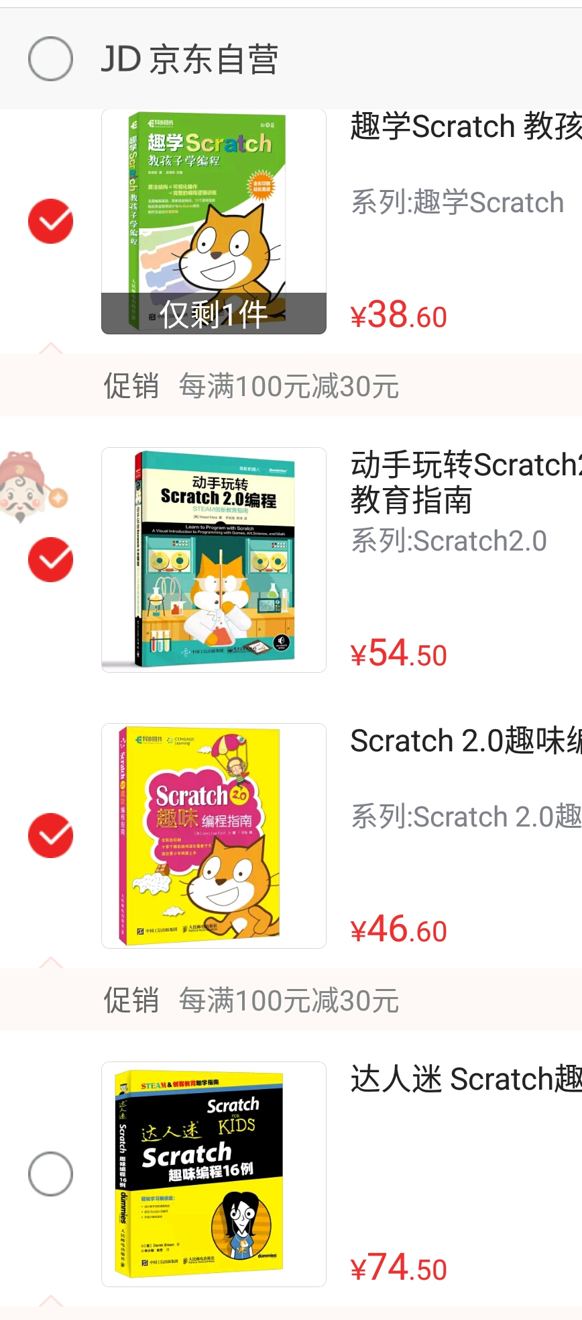
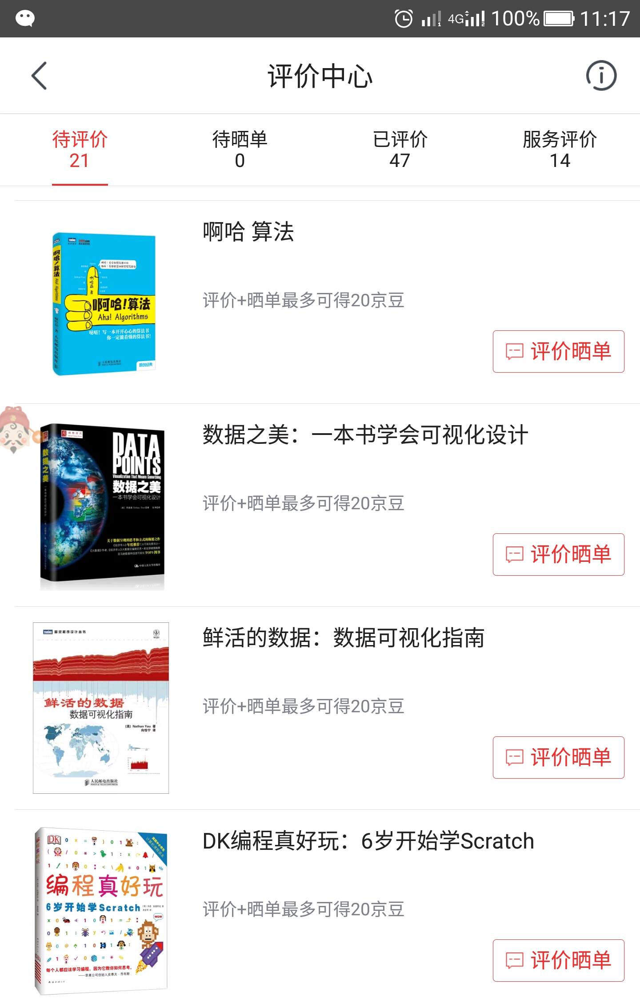
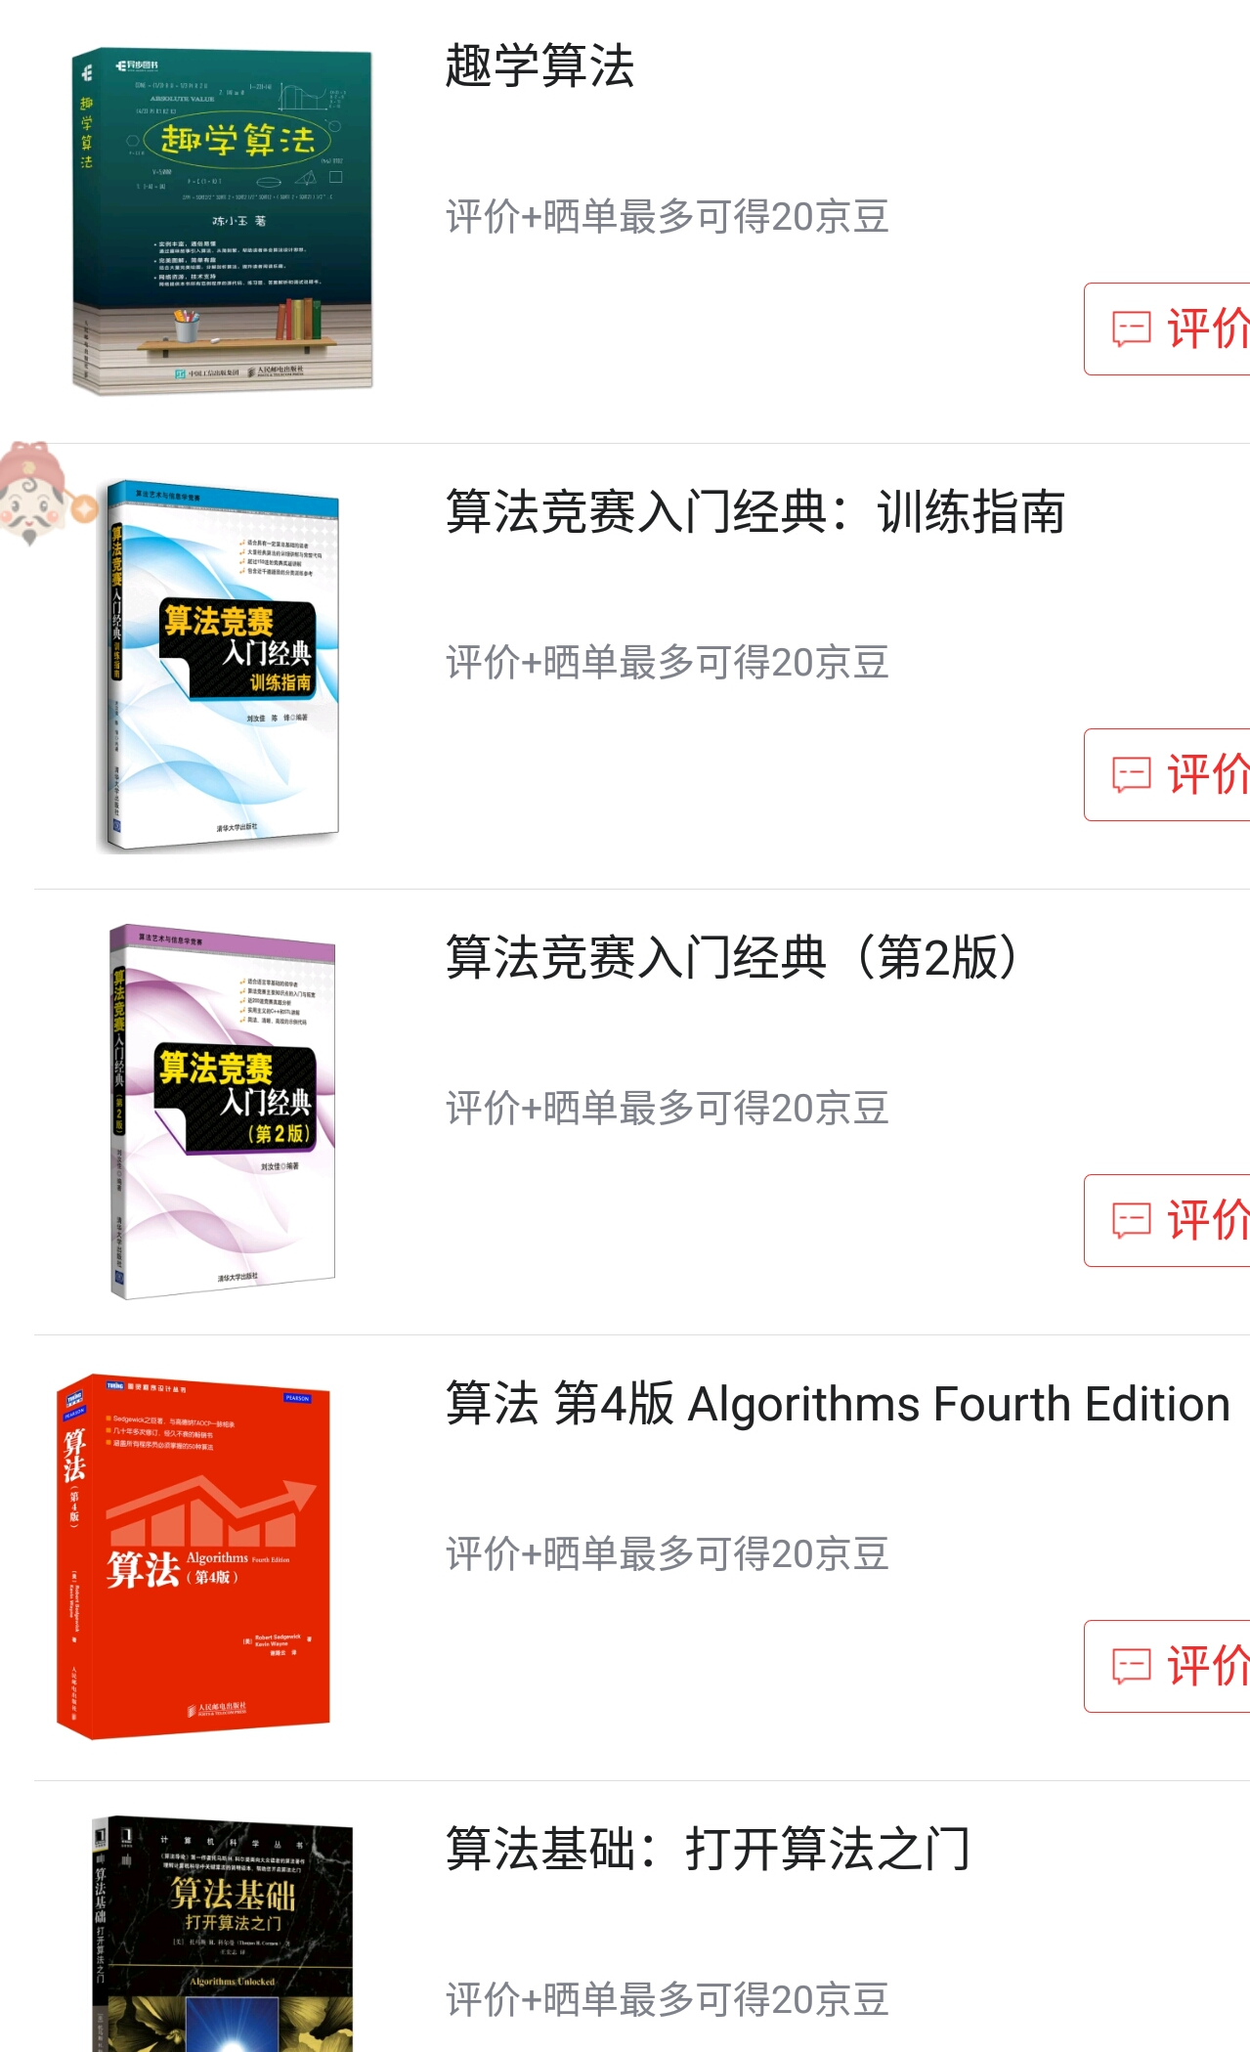
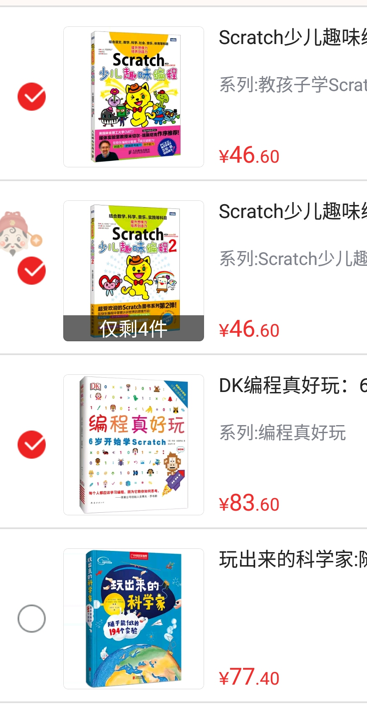
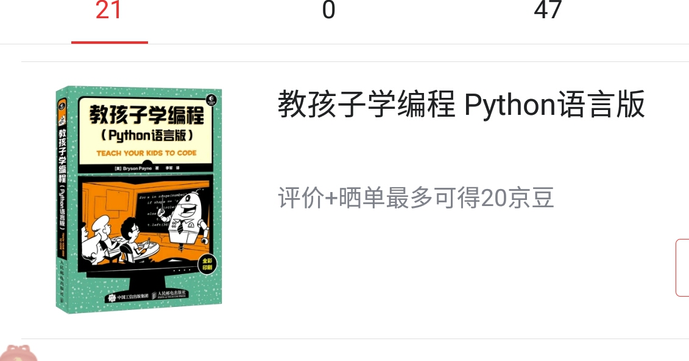
少惠林少儿编程理念：用心 、专业

